Slide 1

PHÒNG GD-ĐT QUẬN LONG BIÊN
TRƯỜNG THCS LÊ QUÝ ĐÔN
----------------------------
MÔN: VẬT LÍ 8
GIÁO VIÊN : TẠ THỊ TUYẾT SƠN
NĂM HỌC: 2022-2023

Slide 2
KIỂM TRA BÀI CŨ
Câu 1: Cặp lực nào sau đây tác dụng lên một vật làm vật đang đứng yên, tiếp tục đứng yên?
A. Hai lực cùng cường độ, cùng phương.
B. Hai lực cùng phương, ngược chiều.
C. Hai lực cùng phương, cùng cường độ, cùng chiều.
D. Hai lực cùng đặt vào một vật, có cùng cường độ, có phương nằm trên một đường thẳng, ngược chiều.

Slide 3
Câu 2: Hành khách ngồi trên xe ô tô đang chuyển động bỗng thấy mình bị nghiêng người sang trái, chứng tỏ xe:
A. Đột ngột giảm vận tốc.
B. Đột ngột tăng vận tốc.
C. Đột ngột rẽ sang phải.
D. Đột ngột rẽ sang trái.

Slide 4
Dùng lực kế để đo lực tác dụng lên một xe lăn và kéo cho xe chuyển động trên mặt bàn.
Hình a
Hình b
ì
- Trong hai cách đặt xe như ở hình a và hình b, cách nào cần một lực kéo nhỏ hơn? Vì sao?
Trên hình b lực kéo nhỏ hơn vì có bánh xe.
- Cái gì đã tác dụng lực làm cản trở chuyển động của xe?
Mặt bàn đã tác dụng lực cản trở chuyển động của xe.

Slide 5
TIẾT 6 – BÀI 6: LỰC MA SÁT
I. KHI NÀO CÓ LỰC MA SÁT?
1. Khi nào có lực ma sát?
- Lực ma sát xuất hiện tại bề mặt tiếp xúc của hai vật và cản trở lại chuyển động.
2. Phân loại lực ma sát.
a. Lực ma sát trượt.
Hãy cho biết khi bóp phanh thì vành bánh xe chuyển động thế nào trên mặt má phanh?
Bánh xe trượt trên mặt má phanh
Bánh xe không lăn mà trượt trên mặt đường.
Khi bánh xe không quay thì chuyển động thế nào trên mặt đường?
Vậy lúc này xuất hiện lực ma sát trượt giữa bánh xe và mặt đường, làm xe chuyển động chậm rồi dừng lại.
Vậy lực ma sát trượt xuất hiện khi nào?

Slide 6
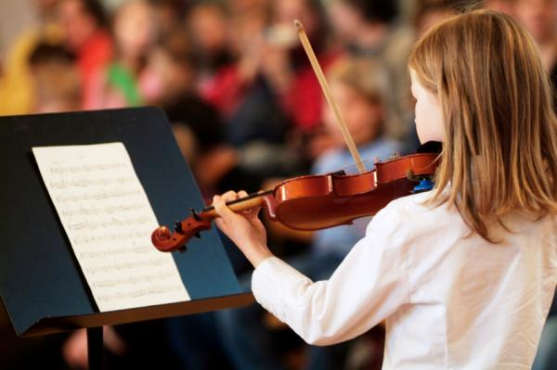
Ma sát trượt giữa dây cung ở cần kéo của đàn violon với dây đàn.

Slide 7
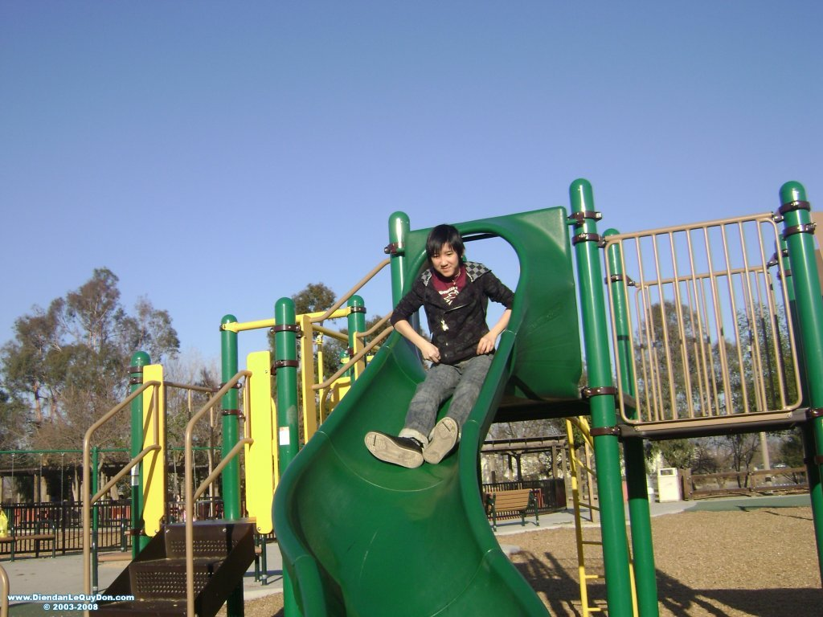

Slide 8
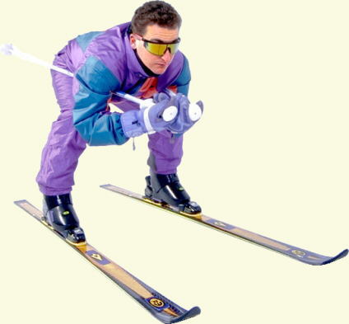
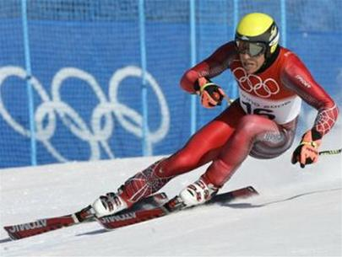

Slide 9
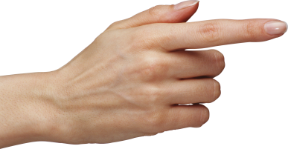
b. Lực ma sát lăn.
Khi ta búng (đẩy) hòn bi trên mặt sàn, hòn bi lăn chậm rồi dừng lại. Lực do mặt sàn tác dụng lên hòn bi, ngăn cản chuyển động lăn của hòn bi là Lực ma sát lăn.
Vậy lực ma sát lăn sinh ra khi nào?
Vì sao hòn bi lăn một lúc rồi dừng lại?
Vì có một lực ngăn cản chuyển động của hòn bi.
Fms

Slide 10
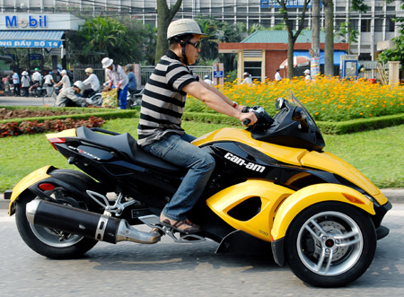

Slide 11
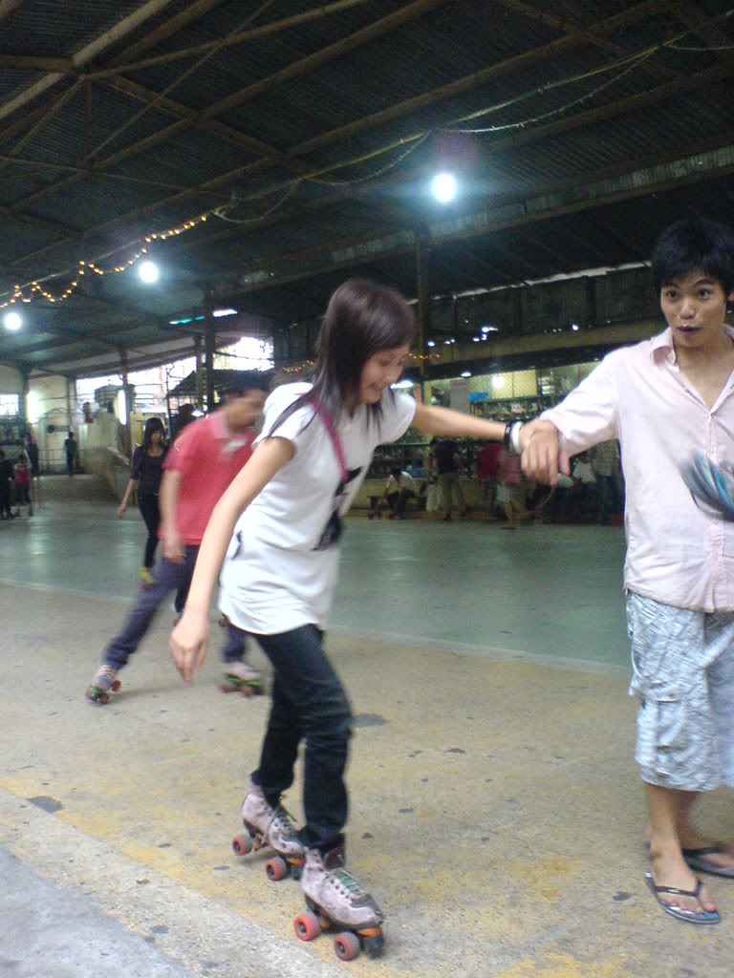

Slide 12
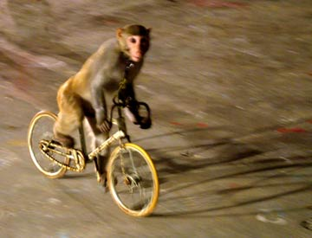

Slide 13
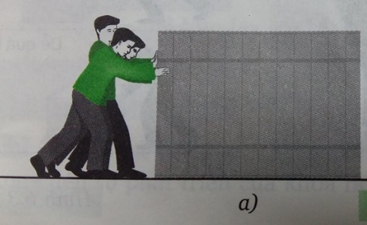
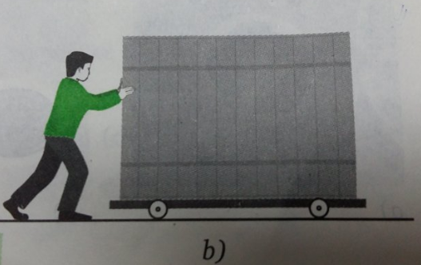
c. So sánh độ lớn của lực ma sát trượt và lực ma sát lăn.
So sánh độ lớn của lực ma sát trượt và lực ma sát lăn trong 2 trường hợp này?
Trong các trường hợp sau, trường hợp nào có lực ma sát trượt, trường hợp nào có lực ma sát lăn?
Ma sát trượt
Ma sát lăn
Độ lớn của lực ma sát lăn nhỏ hơn lực ma sát trượt

Slide 14
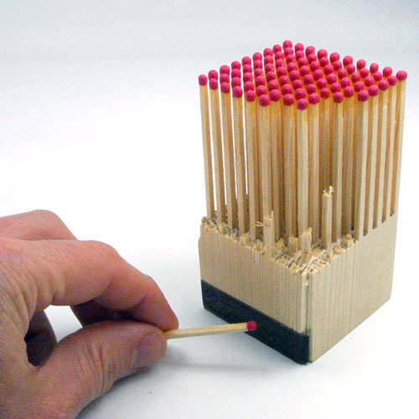

d. Lực ma sát nghỉ.
Tại sao trong thí nghiệm trên, mặc dù có
Lực kéo tác dụng lên vật nặng nhưng vật
vẫn đứng yên?
Vật đứng yên chứng tỏ giữa mặt bàn với vật có một lực cản. Lực này đặt lên vật cân bằng với lực kéo để giữ cho vật đứng yên.
F_{k}
F_{msn}
Lực giữ cho vật không bị trượt khi vật bị tác dụng của một lực khác gọi là lực ma sát nghỉ
- Về mặt độ lớn
F_{msn}= F_{k}

Slide 15
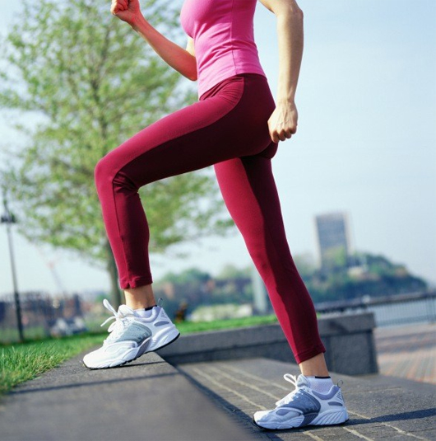
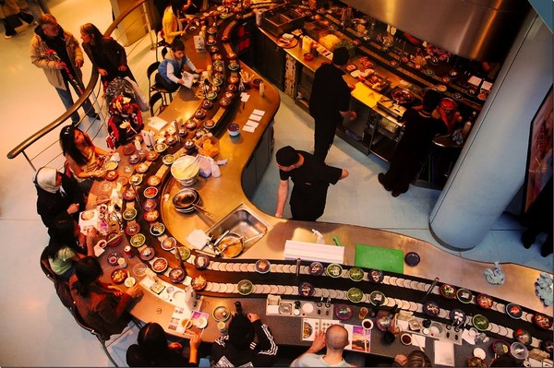

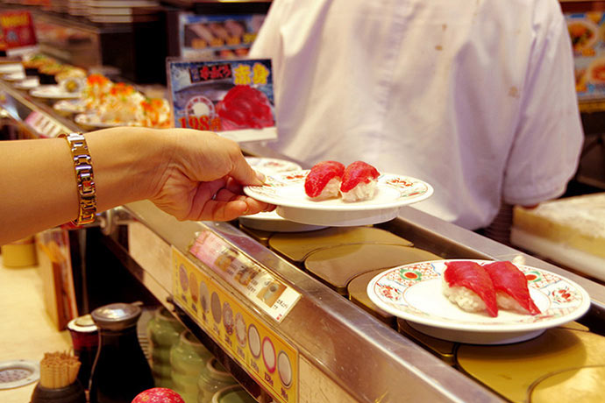
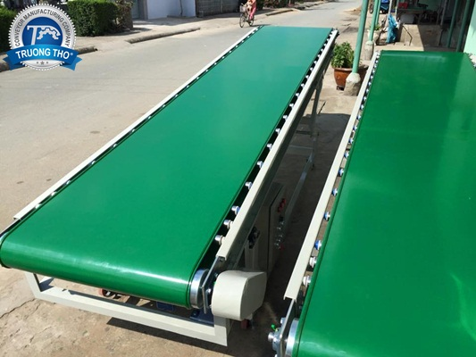

Slide 16
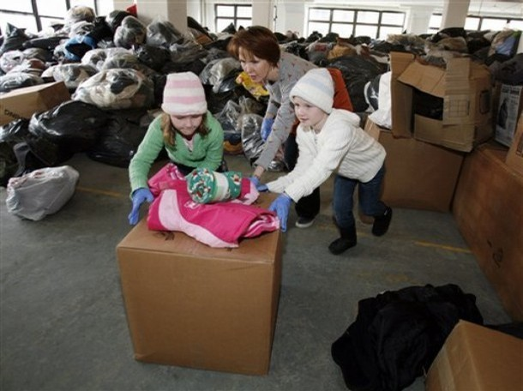

Slide 17
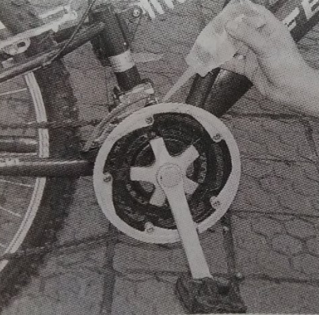
II. LỰC MA SÁT TRONG ĐỜI SỐNG VÀ KĨ THUẬT
1. Tác hại của lực ma sát và cách làm giảm .
Tác hại: Lực ma sát trượt làm mòn xích, đĩa, nóng vật, đạp xe thấy nặng
Cách làm giảm ma sát: Tra dầu mỡ thường xuyên

Slide 18
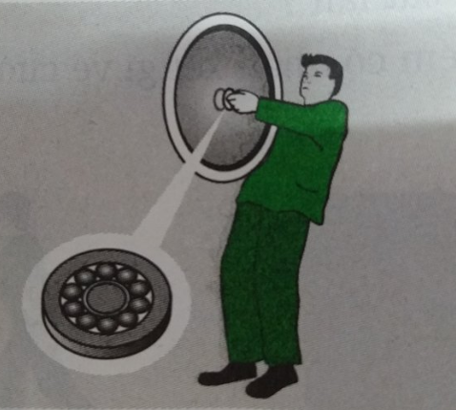
Tác hại: Lực ma sát trượt xuất hiện ở ổ bi và trục khi bị rỉ, làm mòn bi, trục, cản trở chuyển động, nóng vật.
Cách làm giảm ma sát : Gắn ổ bi mới, tra dầu mỡ vào ổ bi, ổ trục.

Slide 19
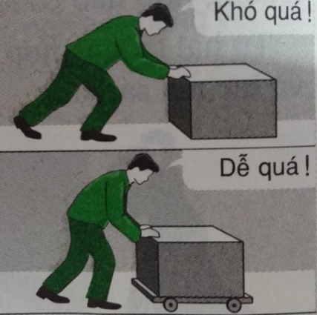
Tác hại: Lực ma sát trượt xuất hiện làm cản trở chuyển động của thùng, làm mòn thùng, làm nóng thùng.
Cách làm giảm ma sát : Thay ma sát trượt bằng ma sát lăn

Slide 20
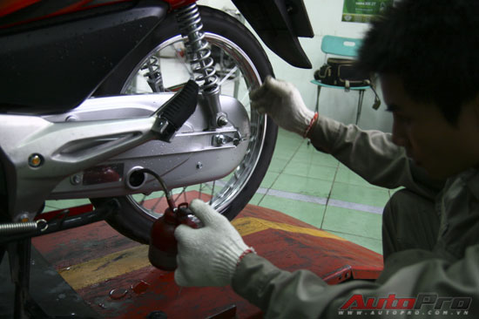
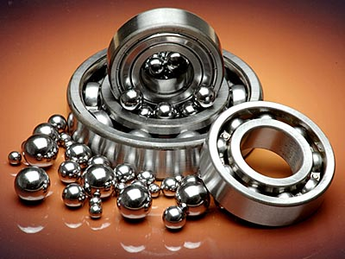

Slide 21
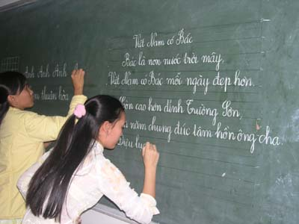
2. Lợi ích của lực ma sát và cách làm tăng.
Lợi ích: ma sát trượt làm phấn bám được lên bảng, làm mòn phấn, giúp con người cầm được các vật và đi lại được.
Cách làm tăng ma sát: Tăng độ nhám bề mặt tiếp xúc

Slide 22
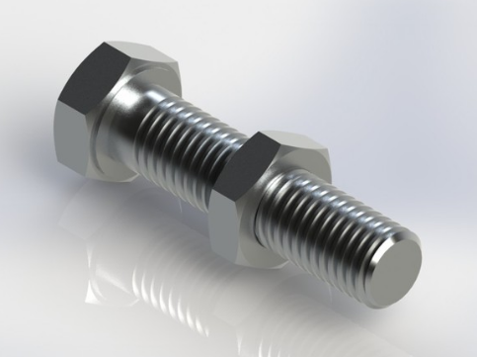
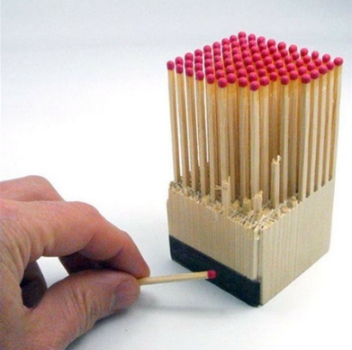
Lợi ích : ma sát trượt làm vít và ốc giữ chặt vào nhau, làm nóng chỗ tiếp xúc để đốt diêm.
Cách làm tăng ma sát : Tạo ren cho ốc và vít, làm nhám bề mặt vỏ diêm

Slide 23
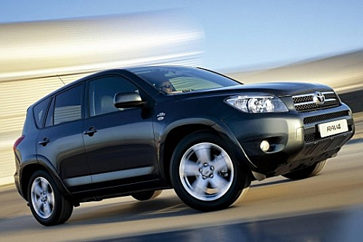
Lợi ích : Ma sát nghỉ giúp ô tô đứng và di chuyển được ở trên đường một cách an toàn.
Cách làm tăng ma sát : Tạo rãnh cho lốp xe, làm phanh cho xe.

Slide 24
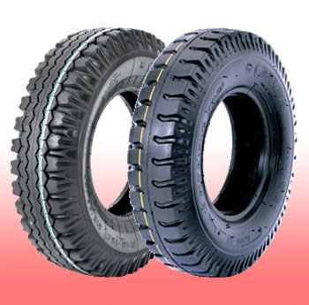

Slide 26
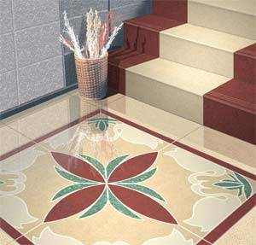
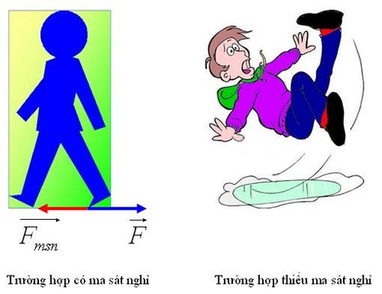
III. VẬN DỤNG
Hãy giải thích các hiện tượng sau và cho biết trong các hiện tượng này ma sát có ích hay có hại:
a) Khi đi trên sàn đá hoa mới lau dễ bị ngã.
Ma sát có lợi

Slide 27
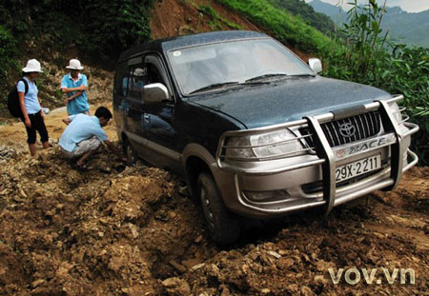
b. Ô tô đi vào chỗ bùn lầy, có khi bánh xe quay tít mà xe không tiến lên được
Ma sát có lợi

Slide 28
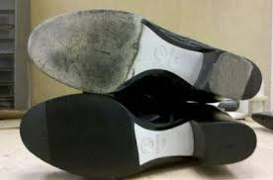
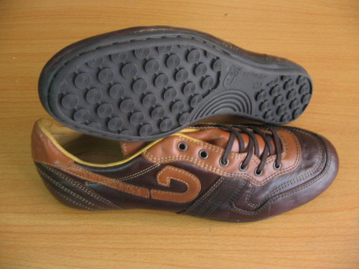
c. Giày đi mãi đế bị mòn.
Ma sát có hại

Slide 29
d. Mặt lốp ô tô vận tải phải có khía sâu hơn mặt lốp xe đạp.
Ma sát có lợi

Slide 30
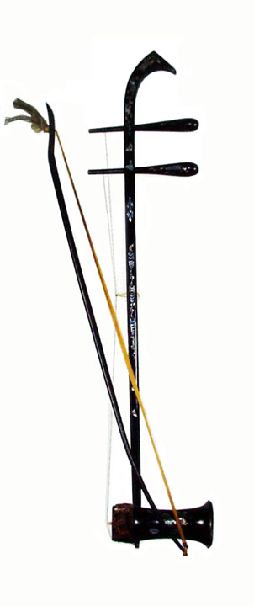
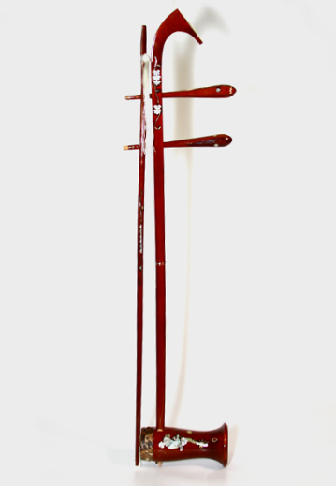
e. Phải bôi nhựa thông vào dây cung ở cần kéo nhị (đàn cò).
Ma sát có lợi

Slide 31
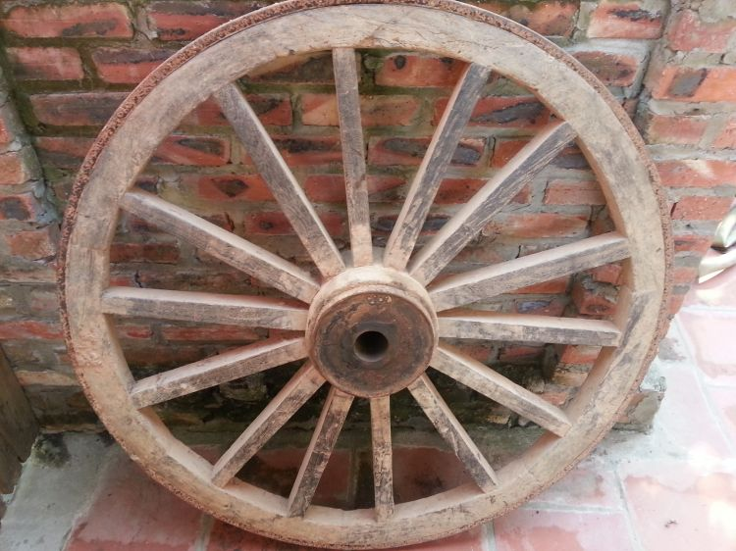
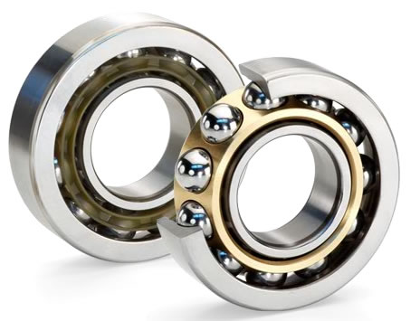
Sự khác nhau giữa trục bánh xe bò ngày xưa và trục bánh xe đạp, xe ô tô ngày nay là trục bánh xe ngày nay có ổ bi còn trục bánh xe bò không có ổ bi.
Con người mất hàng chục thế kỉ để phát minh ra ổ bi tạo nên sự khác nhau đó.
Việc phát minh ra ổ bi có ý nghĩa như thế nào đối với khoa học và công nghệ?

Slide 32
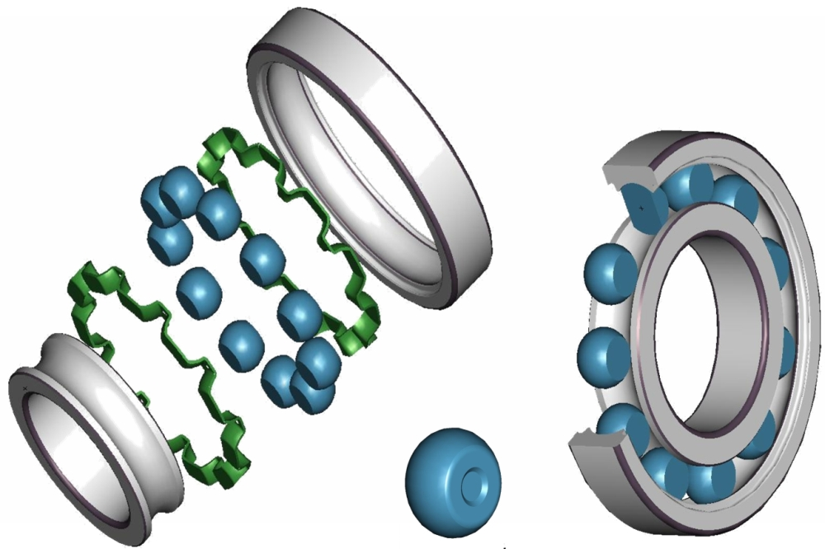
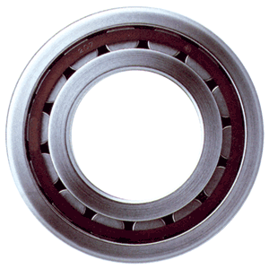
- Ổ bi có tác dụng làm giảm ma sát do thay ma sát trượt bằng ma sát lăn của các viên bi.
- Nhờ sử dụng ổ bi đã giảm lực cản lên các vật chuyển động làm cho máy móc hoạt động dể dàng, hiệu quả cao góp phần thúc đẩy sự phát triển của các ngành như động lực học, cơ khí, chế tạo máy…

Slide 33
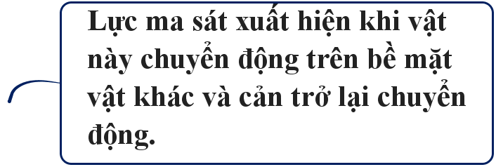



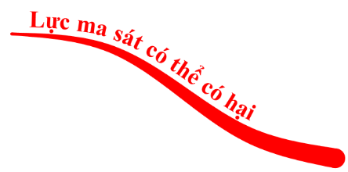
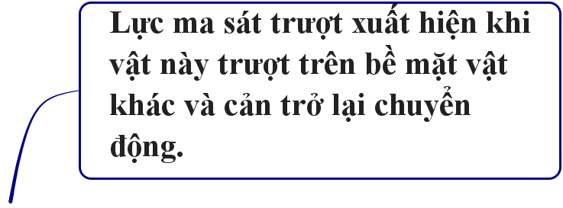



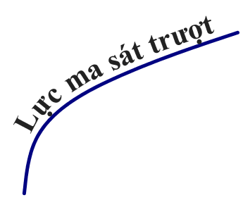
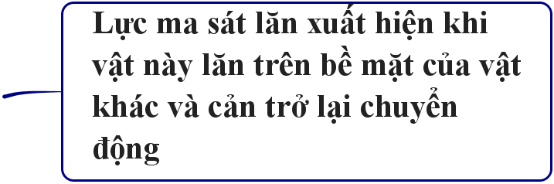



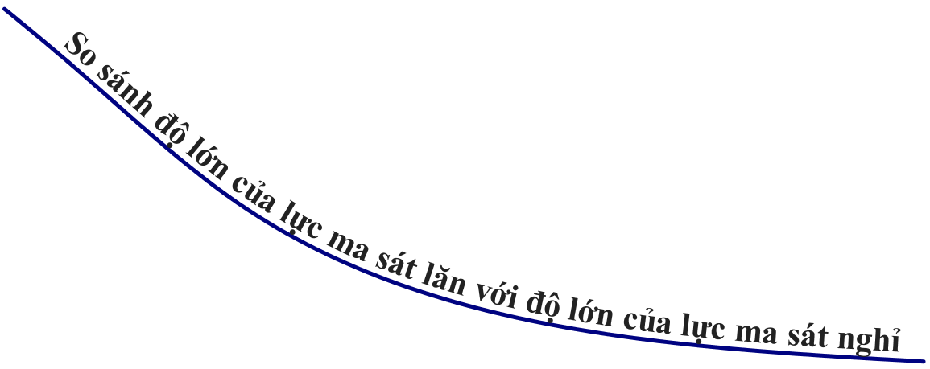
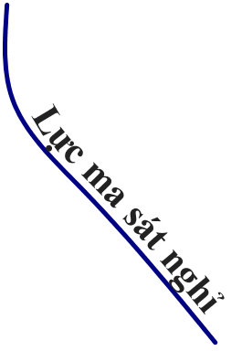
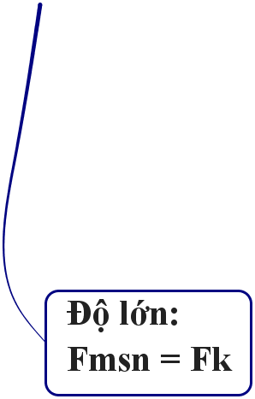
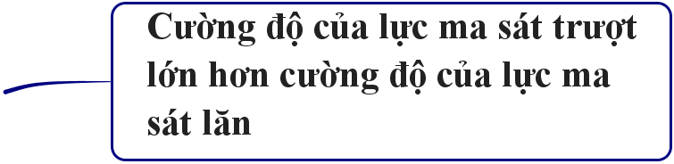
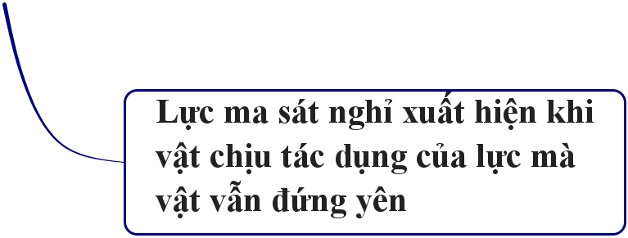

Slide 34
Khoanh tròn chữ cái đứng trước câu trả lời ma em chọn.
Câu 1: Trường hợp nào sau đây lực xuất hiện không phải là lực ma sát?
A. Lực xuất hiện khi lốp xe trượt trên mặt đường.
B. Lực xuất hiện làm mòn đế giầy.
C. Lực xuất hiện khi lò xo bị nén hay bị dãn.
D. Lực xuất hiện giữa dây cuaroa với bánh xe truyền chuyển động.

Slide 35
Câu 2: Cách nào sau đây giảm được ma sát?
A. Tăng độ nhám của bề mặt tiếp xúc.
B. Tăng độ nhẵn giữa các mặt tiếp xúc.
C. Tăng lực ép lên mặt tiếp xúc.
D. Tăng diện tích bề mặt tiếp xúc.

Slide 36
Câu 3: Lực ma sát trượt xuất hiện trong trường hợp nào sau đây?
A. Ma sát giữa các viên bi với ổ trục xe đạp, xe máy.
B. Ma sát giữa cốc nước đăt trên mặt bàn với mặt bàn.
C. Ma sát giữa lốp xe với mặt đường khi xe chuyển động.
D. Ma sát giữa ma phanh với vành xe khi bóp nhẹ phanh.

Slide 37
HƯỚNG DẪN VỀ NHÀ
- Học thuộc phần ghi nhớ.
- Hệ thống lại kiến thức bài học bằng bản đồ tư duy.
- Làm bài tập 6.1 đến 6.5 SBT
- Tìm hiểu bài 7: Áp suất

Slide 38


Tiết học kết thúc
Chúc các con chăm ngoan, học giỏi

